Slide 1
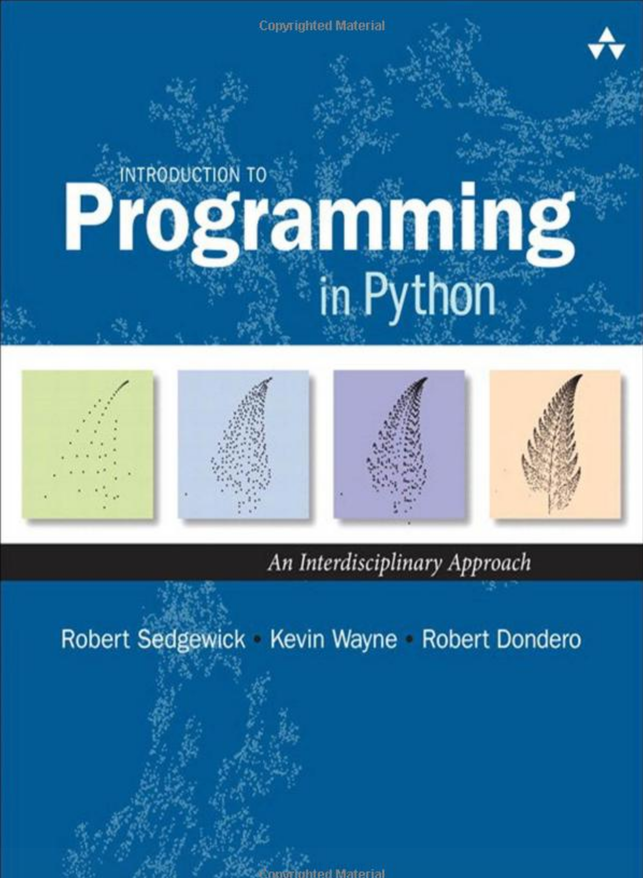
Taller de Programación
Clase 03: Ciclos
Daniela Opitz, Diego Caro
dopitz@udd.cl
Basada en presentaciones oficiales de libro Introduction to Programming in Python (Sedgewick, Wayne, Dondero).
Disponible en https://introcs.cs.princeton.edu/python

Slide 2
Clase de Hoy
Indentación. Repaso if, else, elif
Uso de if para chequear errores
Uso de while
Repaso uso de la consola

Slide 3
if else elif
if condición1:
instrucción 1
instrucción 2
else:
if condición2:
instrucción3
instrucción4
else:
instrucción5
#fin del if
instrucción6
instrucción7
if condición1:
instrucción 1
instrucción 2
elif:
instrucción3
instrucción4
else:
instrucción5
#fin del if
instrucción6
instrucción7
Podemos poner instrucciones
dentro de otras instrucciones.
edad = int(input("Ingresa tu edad: "))
if edad >= 18:
if edad == 18:
print("Tienes 18")
else:
print("Eres mayor de 18")
else:
print("Eres menor")
edad = int(input("Ingresa tu edad: "))
if edad > 18:
print("Eres mayor de 18")
elif edad == 18:
print("Tienes 18")
else:
print("Era menor de 18")

Slide 4
if
a=1
b=2
if a!=b:
print('son distintos')
else:
print('son iguales')
a=1
b=2
if not a==b:
print('son distintos')
else:
print('son iguales')
Ambas expresiones son iguales, pero la primera es mas facil de leer

Slide 5
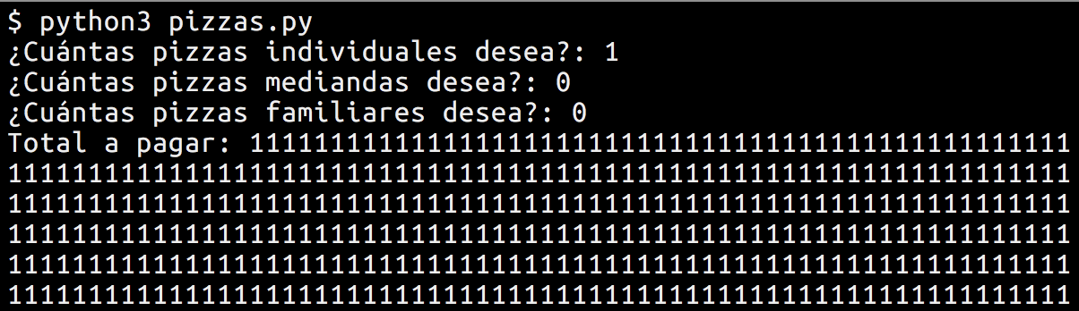
Conversion de Tipos
1 # pizzas.py
2 i = input('¿Cuántas pizzas individuales desea?: ')
3 m = input('¿Cuántas pizzas mediandas desea?: ')
4 f = input('¿Cuántas pizzas familiares desea?: ')
5 total = 4600*i + 7850*m + 10750*f
6 print('Total a pagar:', total)
???

Slide 6

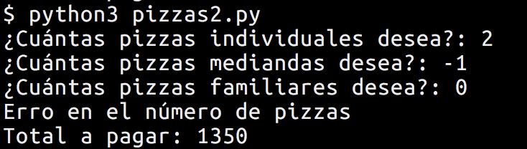

Chequeo de Errores

Slide 7
Uso de if Verificación Errores
Solución
1 #pizzas2.py
2 i = int(input('¿Cuántas pizzas individuales desea?: '))
3 m = int(input('¿Cuántas pizzas mediandas desea?: '))
4 f = int(input('¿Cuántas pizzas familiares desea?: '))
5
6 if i < 0 or m < 0 or f < 0:
7 print('Error en el número de pizzas, inténtalo otra vez’)
8 else:
9 total = 4600*i + 7850*m + 10750*f
10 print('Total a pagar:', total)
11

Slide 8
Ciclo while
while permite repetir la ejecución de un grupo de instrucciones mientras se cumpla una condición.
Sintaxis:
Ejemplo: Imprime las potencias desde 2⁰ a 2^{n}
while <condición>:
<instrucción>
i = 0
v = 1
while i <= n:
print(v)
i = i + 1
v = 2*v
Expresión booleana
http://www.cs.princeton.edu/courses/archive/spring18/cos126/lectures/CS.2.Loops.pdf

Slide 9

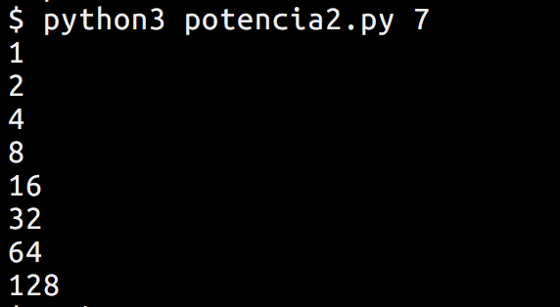
Ciclo while
Input
Traza
Output
i | v | i<=v
0 | 1 | True
1 | 2 | True
2 | 4 | True
3 | 8 | True
4 | 16 | True
5 | 32 | True
6 | 64 | True
7 | 128 | True
8 | 256 | False
1 from sys import argv
2 n = int(argv[1])
3 i = 0
4 v = 1
5 while i <= n:
6 print(v)
7 i = i + 1
8 v = 2*v

Slide 10
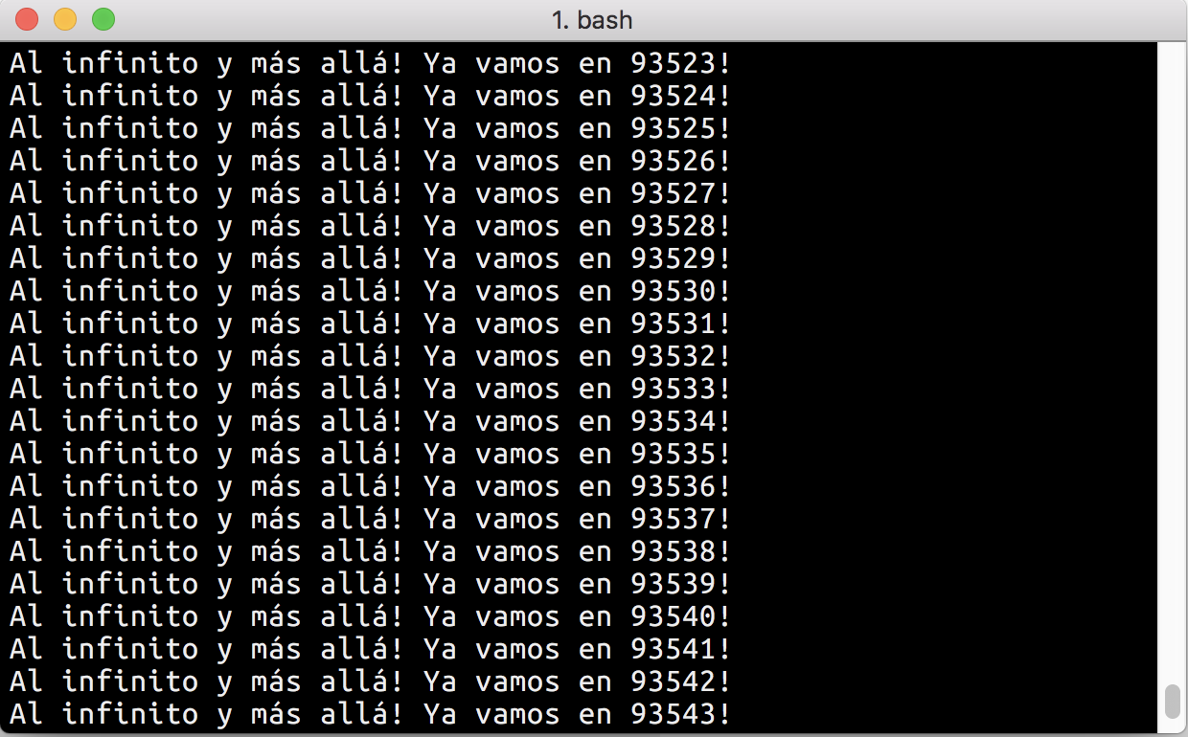

Ciclo while
Ejemplo de un ciclo while que nunca termina. La condición de detención
siempre es True!
x = 1
while True:
print("Al infinito y más allá! Ya vamos en {:d}!".format(x))
x += 1

Slide 11
Actividad 1
Escriba un programa en Python que estime el valor de 𝜋 usando la siguiente sumatoria infinita:
$π=4x\overset{∞}{\underset{0}{∑}}s_{k}$, donde $s_{k}=\frac{(-1)^{k}}{2k+1}$, es decir:
$$π=4x\overset{∞}{\underset{0}{∑}}\frac{(-1)^{k}}{2k+1}$$
El programa debe entregar el valor de $π$, cuando encuentre el término $s_{k}$ de la sumatoria cuyo valor absuluto sea menor a ${10}^{-5}$.
Hint: puede usar el método abs() retorna el valor absuloto de un número.
10
−
5
, es decir, .

Slide 12
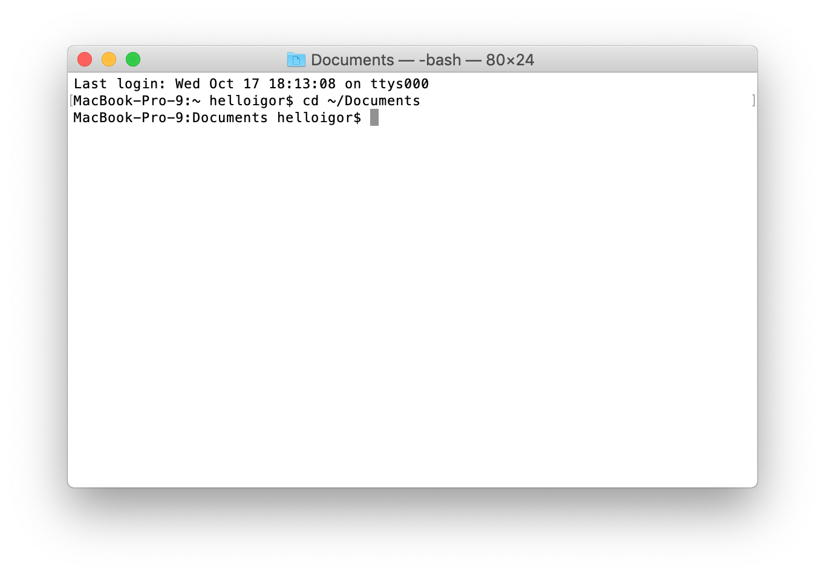
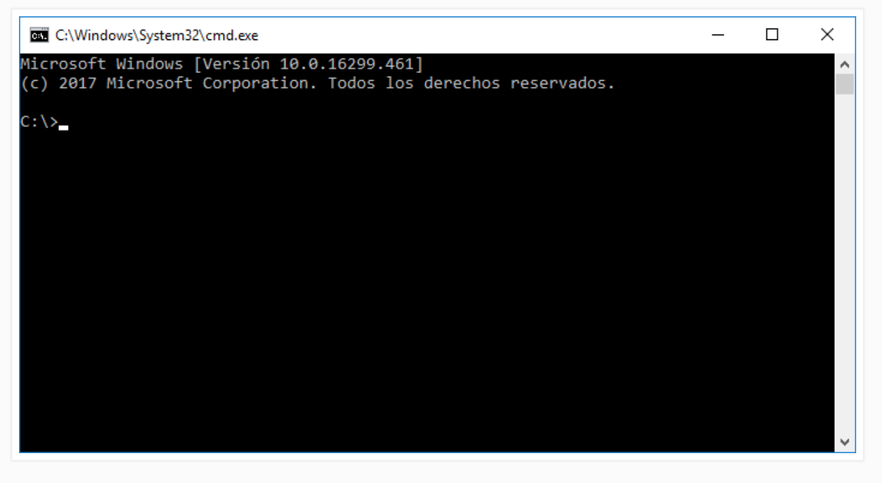
Uso de la Consola
Windows
>>cd: Cambia a otro directorio
>>dir: Muestra una lista de archivos y subdirectorios en un directorio
Mac
>>cd: Cambia a otro directorio
>>ls: Muestra una lista de archivos y subdirectorios en un directorio
cmd (Windows)
Terminal (Mac)

Slide 13
Argumentos (-Consola)
¿Qué hace este programa?
1 # argv contiene los argumentos entregados
2 # por el usuario en la consola
3 from sys import argv
4 a = int(argv[1])
5 b = int(argv[2])
6 if b < a:
7 t = b
8 b = a
9 a = t
10 print(a)
11 print(b)
http://www.pythontutor.com/visualize.html
Nota: Más información sobre argv y el módulo sys en https://docs.python.org/3/library/sys.html

Slide 14
Actividad 2
Modifique el 05_quehace.py programa para que reciba tres números en vez de dos y los imprima en la pantalla ordenados de menor a mayor

